Slide 1
05-1 Modelování DW Přílady
Vladimír Kyjonka, Petr Máša podzim 2015 / zima 2016
NDBI027 Datové sklady a analytické metody pro podporu rozhodování

Slide 2
MD Model
Princip
region
Prod.3
Metriky: počet prodaných kusů
počet reklamovaných kusů
Hodnota prodeje Kč
Hdnota prodeje EUR
marže
Prod.2
Prod.2
Morava
1997
Prod.1
Celá ČR
Čechy
1996
1997
1998
Morava
Pelhřimov
čas
Pohled na svět:
Metriky (ukazatele, measures - to co měříme:
Počet realisovaných transakcí
Náklady
Čistý zisk
...
Dimense - kategorie, pro něž se měření provádí:
Organisační jednotky
Skupiny a typy produktů
Čas
…
XII/2009
výrobek
MTB Expert Avalanche

Slide 3
MD model
Formální zápis
MDS - Multidimensional Domain Structure (Erik Thomsen)
Metriky:
(a) Prodej v ks
(b) Zásoba v ks
(c) Počet zaměstnanců
(d) Průměrný plat
Artikl
Čas
c,d,
a,b
All (1)
c,d,
a,b
Rok (3)
a,b
Skupina (7)
c,d,
a,b
Kvartál (12)
c,d,
a,b
Týden (156)
a,b
Podskupina (130)
c,d,
a,b
Měsíc (36)
Dimense:
Artikl
Produkt, podskupina, skupina
Čas
Rok, kvartál, měsíc, týden, den
a,b
c,d,
a,b
Den (1095)
Produkt (2000)
Otázka: Mohou být metriky sledovány i pro dimensi Artikl? Za jakých okolností? Co pak metriky vyjadřují?

Slide 4
Md MODEL V rdbms
Typy multidimenzionálních DB modelů
Základní typy
Hvězda (star schema)
Vločka (snowflake)
Souhvězdí (constellation)
Sněhová bouře (snow storm)
Notes:
60
And that is the star schema. The star schema is a fact table surrounded by any number of dimensions. Remember in our information cube the fact we were dealing with was Number of Flights. The fact table consists of dimension table foreign keys and one or more facts. Here we have travel agent, class of service, city pairs, airlines, and time as foreign keys to their related dimensions. The facts contained within this table are total amount and discount amount. With this design we can answer the questions posed to our information cube. How many flights occurred between JFK and LAx in November? What are some other questions that can be answered from this design?
The star schema is a very simple ea,bample of multidimensional design.

Slide 5
Star Schema
DODAVATEL
ID dodavatele
název dodavatele
kategorie dodavatele
země dodavatele
…
ČAS
ID času
datum
rok
číslo kvartálu
název kvartálu
kvartál v roce
číslo měsíce
název měsíce
měsíc v roce
den v měsíci
den v roce
číslo dne v týdnu
název dne v týdnu
týden
týden v roce
…
VÝROBEK
ID výrobku
název výrobku
kategorie výrobku
typ výrobku
produktová řada
měrná jednotka
sazba DPH
…
PRODEJE
ID prodeje
počet prodaných jednotek
celková cena
sleva
Reklamace a/n
ID výrobku
ID času
ID lokality
ID dodavatele
ID zákazníka
Dimense
LOKALITA
ID lokaliy
ID prodejny
typ prodejny
název prodejny
místo - obec
region
země
…
ZÁKAZNÍK
ID zákazníka
název zákazníka
typ zákazníka
segment zákazníka
kategorie zákazníka
region zákazníka
…
Faktová tabulka

Slide 6
Md MODEL V rdbms
Star Schema
1 tabulka faktů
Pro každou dimensi právě jedna dimensní tabulka (1 dimenze = 1 tabulka)
Masivní denormalisace
Výhody
Jednoduchost, snadné použití
výkonnost (minimalizace joinů)
Nevýhody
Nároky na místo
Update – na více místech
Otázka: může být star schema ve 3NF?

Slide 7
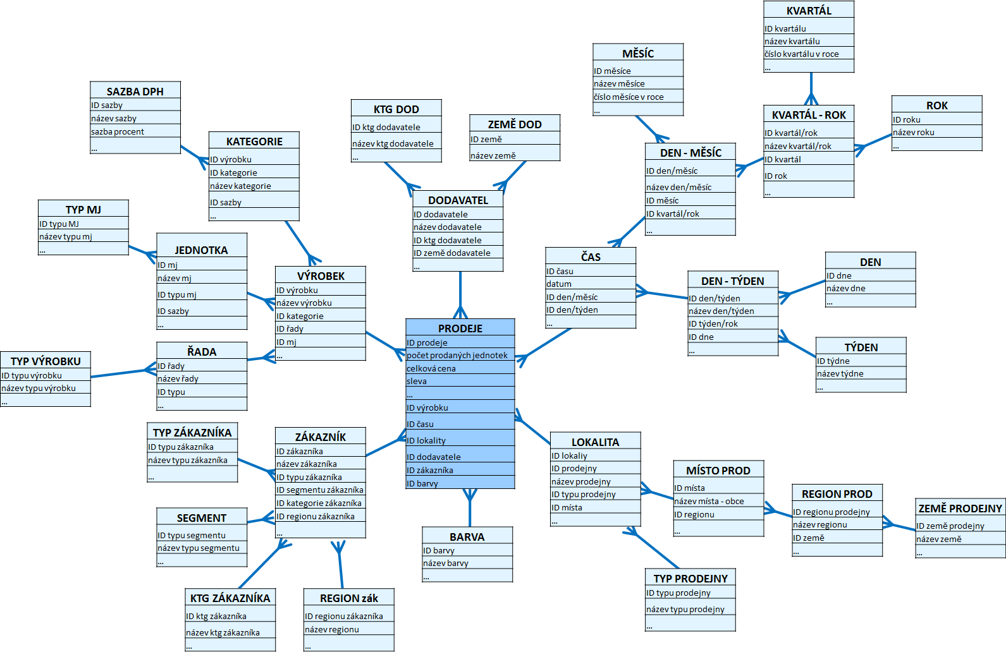
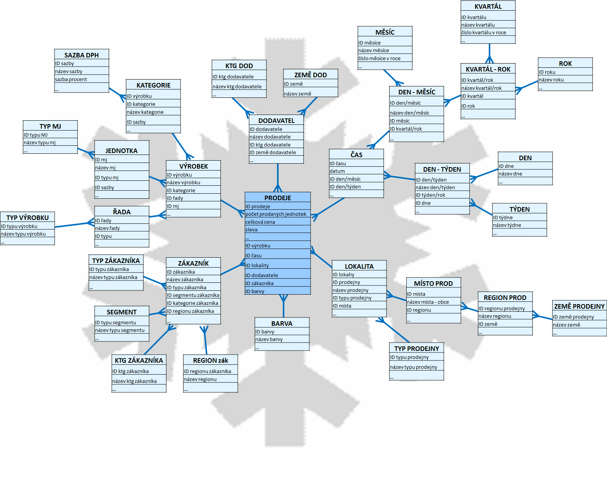
Snowflake Schema

Slide 8
Md MODEL V rdbms
Snowflake Schema
1 tabulka faktů
Pro jednu dimensi více dimensních tabulek
Dokonalá vločka: pro každou úroveň dimense samostatná tabulka
Normalisace … až 3NF
Výhody:
Minimalisace redundance (úspora místa)
Jednodušší update
Větší flexibilita při modelování
Snadnější změny hierarchií
Nevýhody
Nižší výkon (joins)
Složitější pro uživatele (složité dotazy)
Složitější administrace
Otázka: musí být snowflake schema ve 3NF?

Slide 9
Md MODEL V rdbms
Kombinace Star a Snowflake
Proč ne?
Dimense tvořeny více tabulkami
Méně tabulek než počet úrovní
Částečná denormalisace
Balanced Star-Snowlake model

Slide 10
Md MODEL V rdbms
Constellation schema
Vendor
Warehouse
Vendor
Store
Warehouse
Vendor Name
Store Number
Address 1
Address 1
Store Name
Product Inventory
Address 2
Address 2
City
Address 3
Address 3
State
Product
City
City
Country
Warehouse Location
State
State
Telephone
Quantity On Hand
Country
Country
Region
Quantity Back Ordered
Postal Code
Postal Code
Time
Transaction Date
Grocery Transaction
Product Purchases
Store Number
Product
Transaction Date
Purchase Date
Customer
Supplying Vendor
Product
Purchase Order
Purchase Quantity
Unit Quantity
Amount
Purchase Cost
Customer
Product
Customer
Product
First Name
Description
Last Name
Category
Address 1
Product Line
Address 2
Address 3
City
State
Více faktových tabulek
Country
Postal Code
Customer Category

Slide 11
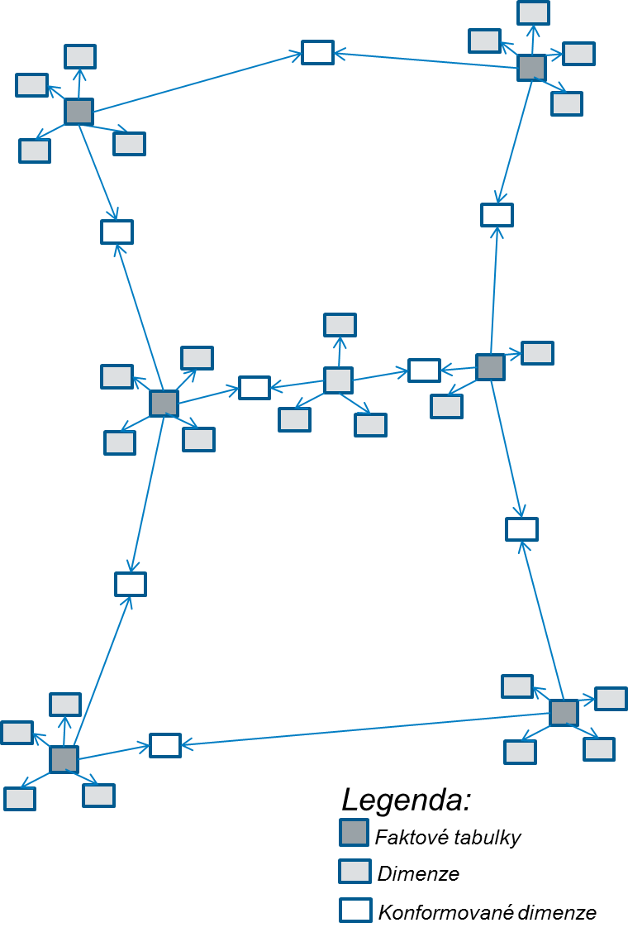
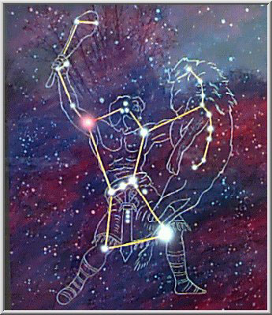
souhvězdí

Slide 12
Snowstorm schema
Region
Region
Vendor
Description
Warehouse
Vendor
Promotion Period
Store
Warehouse
Vendor Name
Sales Period
Promotion Id
Store Number
Address 1
Address 1
Period Identifier
Promotion
Store Name
Product Inventory
Address 2
Address 2
Sales Period
From Date
City
Address 3
Address 3
From Date
To Date
State
Product
City
City
To Date
Country
Warehouse Location
State
State
Telephone
Quantity On Hand
Country
Country
Region
Quantity Back Ordered
Postal Code
Postal Code
Time
Transaction Date
Grocery Transaction
Product Purchases
Store Number
Product
Transaction Date
Purchase Date
Customer
Supplying Vendor
Product
Purchase Order
Purchase Quantity
Unit Quantity
Amount
Purchase Cost
Customer
Product
Customer Category
Customer
Product
Product Line
Category
First Name
Description
Customer Category
Last Name
Category
Product Line ID
Address 1
Product Line
Description
Address 2
Address 3
Product Category
City
State
Product Category
Country
Description
Postal Code
Mnoho faktů + hierarchie
Customer Category

Slide 13
Md MODEL V rdbms
Konformované dimense (conformed dimesions)
Konformovaná dimenze je dimenze, která má stejný význam ve všech faktových tabulkách, se kterýma ji lze svázat
Je vhodné vytvořit maximum dimenzí jako konformované
Příklad: Produkt, Čas, Zákazník
Kdy je nutné použít konformované dimenze?
Constellation, Snowstorm
Nezávislé datamarty (Kimball)

Slide 14
Modelování DW
Další typy modelů
Jaké mohou být další modely relačních DB pro DW?
E-R model vs. dimensionální model
3NF vs. denormalisace

Slide 15
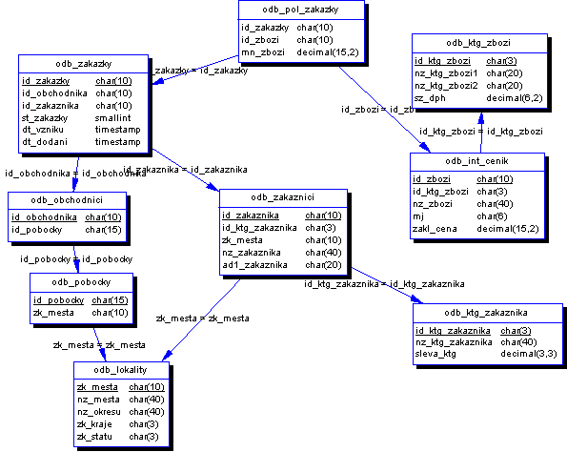
Modelování DW
Entitně relační model
„Kopíruje“ skutečné entity
Neznamená to, že je ve 3.NF (i když je to pro OLTP nanejvýš vhodné)

Slide 16
3NF model DW
CharakteristikA
Typicky stovky tabulek
Flexibilní pro rozšiřování a modifikaci modelu
Žádná redundance dat
Vysoké nároky na výkon databázového stroje
Vyžaduje komplikované extrakční rutiny pro plnění dat do DW
Realizace dotazu - mnoho komplexních a zdrojově náročných joinů
Nevhodný pro přímý přístup uživatelů (příliš složité struktury, náročná navigace v modelu)

Slide 17
Modelování DW
Normalisace a denormalisace
L1 často v 3NF
Někdy celý DW (Teradata)
Denormalisace
Optimalisace pro rychlé čtení
Redukce joinů
Předem vypočítané hodnoty
Různé denormalisační metody

Slide 18
!!!
E-R model
není totéž co
Model v 3NF
MD model
nevylučuje
3NF
a naopak

Slide 19
Příklad
3NF podobA dimense Geografie
Continent
Country
Region
State/Prov
County/Area
City
Postal
Code
Grid
Reference

Slide 20
Příklad 1
zadání
Úloha:
Sledujte ukazatele:
počet zapsaných studentů, počet pokusů, známka
Podle:
Ročník
Semestr
Předmět
Učitel
Zápočet
Zkouška
Jak budou vypadat dimense a hierarchie?

Slide 21
Příklad 1
výsledek (1)
Metriky: Co budeme měřit
Pozn.: Počet zapsaných pokusů: Dle definice může mít různý význam:
Počet studentů zapsaných na předmět
Počet studentů zapsaných na předmět v jednom semestru
V tomto případ by to mohla být pně aditivní metrika
Záleží ovšem ještě na hierarchiích (viz dále)
Známka: Uložená hodnota vs. presentovaná metrika
Uložená hodnota: atomická (co to znamená … viz dále)
Presentovaná metrika: agregace (průměr, medián,…)
Počítat ze všech pokusů nebo jen z úspěšných?
Co když zapsaný student na zkoušku vůbec nešel?

Slide 22
Příklad 1
výsledek (2)
Dimense – podle čeho budeme sledovat
Pozn.: Dimense STUDENTI přidána, aby bylo možno sledovat průměrné známky
Obsahuje dostatečně atomické elementy (Student)
Pravděpodobně existují odpovídající data (známky)
Pokud bychom nepoužili dimensi STUDENTI, museli bychom ukládat průměry známek pro kombinaci Semestr_studia x Předmět x Semestr_kalendáře x Učitel + počet pokusů, ze kterých se průměr počítá
Výpočet by byl v rámci ETL

Slide 23
Příklad 3
zadání
Proces: Sledování stavu skladu
Granularita: Denní snímky
Dimenze:
čas (den, …)
region->obchod, sklad
kategorie->dodavatel
sortiment->skupina->podskupina->artikl
sazba DPH
vážený/nevážený
trvanlivost (datum)
Ukazatele:
ks (měrných jednotek)
kč (skladová cena 1, skladová cena 2,...)
kč (prodejní cena)

Slide 24
Příklad 3
Řešení (jedno z možných)
Artikl
Čas
Vše (1)
Všechny periody (1)
Rok (3)
Sortiment (n)
Vážený /nevážený (2)
Kvartál (12)
Týden (156)
Skupina (m)
DPH (2)
Měsíc (36)
Podskupina (p)
Den (1095)
Výrobek (q)
Obchod
Ukazatele: Počet jednotek
Objem Kč – Skl. cena 1 Objem Kč – Skl. cena 2 Objem Kč – Skl. cena 3 Objem Kč – Prodejní cena
Obchod
Dodavatel
Vše (1)
Vše (1)
Vše (1)
Region (x)
Kategorie (u)
Typ (2)
Dodavatel (v)
Povozovna (y)
Povozovna (y)

Slide 25
Příklad 3
Otázky a poznámky
Otázky:
Jak to bude, když budu chtít „down-drillovat“?
Regiony->Sklady/Prodejny->Provozovny
Sklady->Regiony->Provozovny
…
Obdobně Artikl
Co s trvanlivostí?
Poznámka
Stav skladu (ks n. Kč) je ukazatel, který nelze sčítat v čase - tzv. semiaditivní

Slide 26
Příklad 1
model v RDBMS
D_CAS
D_DODAVATEL
ID_CAS
LONG
ID_DODAVATEL
LONG
DATUM
DATE
ICO
VARCHAR2(11)
ROK
INT
DIC
VARCHAR2(15)
KVARTAL
INT
NAZEV
VARCHAR2(60)
MESIC
VARCHAR2(15)
KATEGORIE
VARCHAR2(15)
DEN
int
DEN_V_TYDNU
VARCHAR2(15)
TYDEN
INT
ID_DODAVATEL = ID_DODAVATEL
SEZONA1
VARCHAR2(15)
ID_CAS = ID_CAS
SEZONA2
VARCHAR2(15)
F_SKLAD
ID_CAS
LONG
ID_DODAVATEL
LONG
ID_OBCHOD
LONG
ID_ARTIKL
LONG
KS
DECIMAL
KC_NC1
DECIMAL
KC_NC2
DECIMAL
KC_NC3
DECIMAL
KC_PC
DECIMAL
ID_OBCHOD = ID_OBCHOD
ID_ARTIKL = ID_ARTIKL
D_OBCHOD
D_ARTIKL
ID_OBCHOD
LONG
ID_ARTIKL
LONG
NAZEV
VARCHAR2(60)
NAZEV
VARCHAR2(60)
KATEGORIE
VARCHAR2(15)
SORTIMENT
VARCHAR2(30)
REGION
VARCHAR2(30)
SKUPINA
VARCHAR2(30)
PLOCHA
DECIMAL
PODSKUPINA
VARCHAR2(30)
VAZENY
CHAR(1)
DPH
SMALLINT
EAN
CHAR(13)

Slide 27
Cvičení 1
zadání
Při analytických interview v obchodním řetězci jste se dověděli tyto informace:
řetězec má 120 prodejen
řetězec prodává 20 000 artiklů členěných na úseky, rodiny, podrodiny, artikl
nákupčí nakupuje více artiklů, pro jeden artikl existuje vždy jeden hlavní nákupčí
dodavatel dodává více artiklů, pro jeden artikl existuje vždy jeden hlavní dodavatel
v rámci první etapy byly identifikovány tyto informační procesy:
sledování prodeje, marže, zisku
porovnání skutečného prodeje s plánem prodeje
sledování výkonnostních ukazatelů: Prodej na zaměstnance, zisk na zaměstnance
Definujte jednotlivé procesy, jejich granularitu, dimenzionalitu a ukazatele
Nakreslete MDS diagram multidimenzionálního prostoru

Slide 28
Cvičení 1
Řešení – Analysa (A)
Proces 1: Sledování prodeje, marže, zisku
Ukazatele:
Prodej v jednotkách
Prodej v realizované prodejní ceně (PR_RPC)
Prodej v teoretické prodejní ceně (PR_TPC)
Prodej v nákladové ceně (PR_NC)
Zisk = PR_RPC – PR_NC
Marže = Zisk / P_RPC
Časová granularita: Denní snímky
Dimense:
ČAS: Rok → Den
GEOGRAFIE: Region → Obchod
DODAVATEL: Hlavní dodavatel → Dodavatel/Subododavatel
NÁKUPČÍ: Hlavní nákupčí → Nákupčí
PRODUKT: Úsek → Rodina → Podrodina → Artikl
PROMOCE: Typ promoce → Promoce
Pozn: Modrý text – rozšíření nad rámec zadání

Slide 29
Cvičení 1
Řešení – Analysa (B)
Proces: Porovnání prodeje s plánem prodeje
Ukazatele:
Prodej v jednotkách
Prodej v realizované prodejní ceně (PR_RPC)
Prodej v teoretické prodejní ceně (PR_TPC)
Plán v realizované prodejní ceně (PL_RPC)
Plnění plánu (v %) = PR_PRC / PL_PLC
Granularita: Týdenní/Kvartální snímky obchod, rodina produktů
Dimense:
ČAS: ROK → týden
GEOGRAFIE: Region → Obchod
PRODUKT: Úsek → Rodina
Verze plánu
Pozn: Modrý text – rozšíření nad rámec zadání

Slide 30
Cvičení 1
Řešení – Analysa (C)
Proces: Sledování výkonnostních ukazatelů
Ukazatele:
Prodej v jednotkách
Prodej v realizované prodejní ceně (PR_RPC)
Zisk (viz Analysa (1))
Počet zaměstnanců (PZ)
Prodej na zaměstnance = PR_RPC / PZ
Zisk na zaměstnance = Zisk / PZ.
Granularita: Týdenní snímky
Dimenze:
ČAS: Rok → týden
GEOGRAFIE: Region → Obchod
Pozn: Modrý text – rozšíření nad rámec zadání

Slide 31
Řešení (MDS zápis)
MD model
Čas
Prodejna
Artikl
Ukazatele:
Prodej v jednotkách
Prodej v RPC
Prodej v TPC
Prodej v NC
Zisk
Marže
Plán v RPC
Plnění plánu v %
Počet zaměstnanců
Prodej na zam.
Zisk na zam.
All
ABC
ABC
All
ABC
All
Rok
ABC
ABC
Region 7
Úsek
AB
A
Týden ABC
Hlavní nákupčí
Hlavní dodavatel
ABC
Obchod 120
AB
Rodina
Den
A
A
Podrodina
B
A
Artikl 20000
Dodavatel
Nákupčí
C
All
ABC
All
ABC
Dodavatel
A
Nákupčí
A
Promoce
ABC
All
Verze Plánu
„Pro každý artikl je jeden hlavní dodavatel a jeden hlavní nákupčí“
A
Typ promoce
Verze 5
B
Promoce
A

Slide 32
Úkol
Vytvořte hvězdicové schema
Vytvořte čistě vločkové schema
Vytvořte kombinované schema (vybalancovanou vločku)
Výsledky: Některá z možných řešení

Slide 33
Výsledek (A) - hvězda

Slide 34
Výsledek (A) – vločka
„rozumná“ normalisace – balanced snowflake

Slide 35
Výsledek (A+B+C) - snowstorm
Konformované dimense pro fakty s různou granularitou:
- Odkaz na různé úrovni hierarchie – nutná vločka
- Jiná možnost: Rekursivní dimense (viz dále)

Slide 36
Subdimense
Vypadají jako snowflake, ale mají odlišnou charakteristiku:
velká skupina atributů s relativně malou kardinalitou může být oddělena
každá unikátní kombinace hodnot představuje řádek
data jsou plněna a spravována v jiných periodách než zbytek dat dimenze
Proč
může znamenat značnou úsporu místa
Konformované dimense pro fakty s různou granularitou
např. demografické informace v dimenzi zákazníků

Slide 37
Příklad subdimense – 1
Hvězda maximální denormalisace (bez subDimense)

Slide 38
Příklad
Vločka – maximální normalisace
DOTAZ: Jaké byly počty studentů zapsané na jednotlivé předměty s povinnou zkouškou ve školním roce 2009-10?

Slide 39
Příklad
Subdimense

Slide 40
Příklad 2
subdimense

Slide 41
Minidimenze
Minidimeze je obdoba subdimenze
Skupina atributů je oddělena do samostatné tabulky, kde každý řádek představuje unikátní kombinaci hodnot
Minidimenze má vazbu na tabulku faktů
na rozdíl od subdimenze, která se váže na dimenzionální tabulku

Slide 42
Příklad minidimense – 1
Subdimense → minidimense

Slide 43
Příklad minidimense – 1
Subdimense → minidimense

Slide 44
Příklad minidimense – 2
Demografická skupina

